Slide 1

CUENTA GENERAL DE LA REPÚBLICA
2018
CPC OSCAR A. PAJUELO RAMÍREZ
Director General de Contabilidad Pública

Slide 2
BASE LEGAL
Artículo 81 de la Constitución Política del Perú, modificada mediante Ley N° 29401.
Decreto Legislativo N° 1436-Decreto Legislativo Marco de la Administración Financiera del Sector Público
Decreto Legislativo N° 1438 - Decreto Legislativo del Sistema Nacional de Contabilidad.

Slide 5
ASPECTOS ECONÓMICOS

Slide 6
EVOLUCIÓN DE LOS INDICADORES MACROECONÓMICOS
Evolución del Producto Bruto Interno (Var. % anual)
Producto Bruto Interno por tipo de gasto (Var. % anual)
Producto Bruto Interno (Var. % anual) – 2018
La actividad económica en el 2018 creció 4,0%, mayor a lo registrado en 2017 (2,5%), explicado por el fortalecimiento de la demanda interna (4,3%), en particular, por el impulso fiscal (inversión pública) y la recuperación de la inversión privada. Con este resultado del PBI en 2018, Perú se posiciona como una de las economías con mayor crecimiento en la región, superando a Brasil (1,1%), México (2%) y Colombia (2,7%), y similar a la de Chile (4,0%).

Slide 7
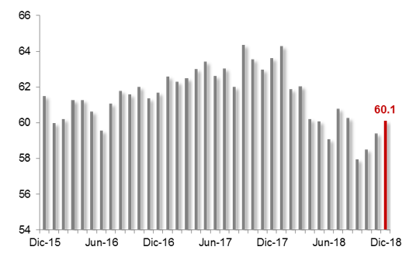
Balanza en cuenta corriente (En % del PBI)
Inflación anual (en %)
Reservas Internacionales (en miles de millones de US$)
Deuda pública (en % del PBI))
El mayor crecimiento económico en el año 2018 estuvo acompañado con la estabilidad en los principales indicadores macroeconómicos.

Slide 8
Ingresos corrientes (en % del PBI)
Gasto no financiero (en % del PBI)
Resultado económico SPNF (en % del PBI)
Financiamiento del Sector Público no Financiero (SPNF): Año 2018
El SPNF registró un déficit de 2,3 por ciento del PBI en 2018, menor en 0,7 puntos porcentuales del PBI al registrado en 2017. La mejora en las finanzas públicas se explica por los mayores ingresos corrientes del gobierno general (1,2 puntos porcentuales del producto).

Slide 9
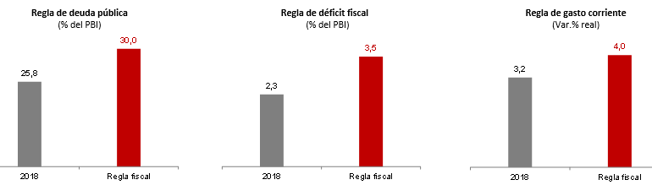
CUMPLIMIENTO DE LAS REGLAS MACROFISCALES DEL SECTOR PÚBLICO NO FINANCIERO
El Marco de la Responsabilidad y Transparencia fiscal vigente tiene como principio general asegurar permanentemente la sostenibilidad fiscal, la predictibilidad del gasto público y el manejo transparente de las finanzas públicas. En efecto, de conformidad con el Decreto Legislativo N° 1276 y la Ley N° 30637, para el año 2018, se CUMPLIÓ con el conjunto de reglas macrofiscales concernientes a la deuda pública, resultado económico y gasto corriente del Gobierno General:
La deuda pública no puede superar el 30% del PBI. En casos excepcionales de volatilidad financiera, y siempre que se cumplan las otras reglas, puede desviarse temporalmente hasta 4 puntos porcentuales del PBI
El déficit fiscal anual no debe ser mayor a 1,0% del PBI. Para el año 2018, de acuerdo a la Ley N° 30637 que dispone la aplicación de la cláusula de excepción a las reglas macro fiscales del Sector Público no Financiero, el déficit fiscal no podrá ser mayor a 3,5% del PBI
El crecimiento del Gasto Corriente del Gobierno General, sin mantenimiento, no deberá ser mayor a la resultante del promedio de veinte años del crecimiento real anual del PBI, al que se reduce 1 p.p. Para el año 2018, el crecimiento del gasto corriente, sin mantenimiento, no podrá ser mayor a 4,0% real

Slide 10
CUMPLIMIENTO DE LAS REGLAS FISCALES DE LOS GOBIERNOS REGIONALES Y GOBIERNOS LOCALES
De conformidad con el artículo 6 del Decreto Legislativo N° 1275, los Gobiernos Regionales y Gobiernos Locales se sujetan al cumplimiento de las siguientes 2 reglas fiscales:
a) Regla Fiscal del Saldo de Deuda Total (RFSTD): La relación entre el Saldo de Deuda Total y el promedio de los Ingresos Corrientes Totales de los últimos cuatro (4) años o la relación entre el Saldo de Deuda Total y el límite establecido en el primer párrafo de la Segunda Disposición Complementaria y Final de la Ley Nº 29230, la que resulte menor, no debe ser superior al cien (100) por ciento. En el caso de los Gobiernos Locales con menos de cuatro (4) años de operación desde su creación así como en el caso de los Gobiernos Locales de origen, se utiliza como referencia los Ingresos Corrientes Totales correspondientes al año fiscal materia de evaluación.
En el año 2018, son 20 Gobiernos Regionales y 1 749 Gobiernos Locales los que cumplieron con la RFSDT. En comparación al 2017, el número de Gobiernos Locales que cumplen esta regla fiscal aumentó en 20 entidades.
b) Regla Fiscal de Ahorro en Cuenta Corriente (RFACC): la diferencia entre el Ingreso Corriente Total y el Gasto Corriente No Financiero Total no debe ser negativa.
Respecto al cumplimiento de la RFACC de los Gobiernos Regionales para el año 2018, 25 de los 26 Gobiernos Regionales (96,2% del total) cumplieron. Por el contrario, la Región Lima Metropolitana incumplió la RFACC.
Respecto al cumplimiento de la RFACC de los Gobiernos Locales, 1 857 de los 1 874 Gobiernos Locales (99,1% del total) cumplieron con la mencionada regla.

Slide 11
SECTOR PÚBLICO

Slide 12
INFORMACIÓN PRESUPUESTARIA CONSOLIDADA

Slide 18
INFORMACIÓN FINANCIERA CONSOLIDADA

Slide 25
ESTADO DE TESORERÍA

Slide 27
ESTADO DE LA DEUDA

Slide 32
PRESUPUESTO DE LOS PROGRAMAS PRESUPUESTALES

Slide 35
PRESUPUESTO DE INVERSIÓN

Slide 46
GASTO SOCIAL

Slide 47
El Gasto Social en programas de alcance universal, como Educación y la Salud, así como los Programas Sociales de Lucha contra la Pobreza e Inclusión Social alcanzó a S/ 78 076 millones en el 2018 representando un decrecimiento de 3,14% respecto al gasto social del año 2017 que fue de S/ 80 610.

Slide 49
INFORME DE AUDITORÍA CUENTA GENERAL DE LA REPÚBLICA EJERCICIO 2018

Slide 50
  AUDITORIA FINANCIERA A LA INFORMACIÓN FINANCIERA
  DICTAMEN DE AUDITORES INDEPENDIENTES
OPINIÓN CON SALVEDADES:
“En nuestra opinión, excepto por los efectos de los asuntos descritos en la sección Base para una opinión calificada, los estados financieros consolidados adjuntos presentan razonablemente en todos sus aspectos materiales, la situación financiera del Sector Público al 31 de diciembre de 2018 y de 2017, así como los resultados de sus operaciones y sus flujos de efectivo por los años terminados en esas fechas, de conformidad con los Principios de Contabilidad Generalmente Aceptados en el Perú y normas vigentes aplicables”.

Slide 51
  AUDITORIA FINANCIERA A LA INFORMACIÓN PRESUPUESTARIA
  DICTAMEN DE AUDITORES INDEPENDIENTES
OPINIÓN CON SALVEDADES:
“En nuestra opinión, excepto por los efectos descritos en la sección Base para una opinión calificada, presentan razonablemente en todos sus aspectos significativos, de acuerdo con las normas vigentes que le son aplicables y de conformidad con los principios y políticas presupuestales descritos en la Nota 2”.

Slide 52
  DICTAMEN AL ESTADO DE TESORERÍA Y AL ESTADO DE LA DEUDA

Slide 53
  INFORME DE AUDITORÍA AL ESTADO DE TESORERÍA 2018
  DICTAMEN DE AUDITORES INDEPENDIENTES
  OPINIÓN LIMPIA:
“En nuestra opinión, el Estado de Tesorería antes indicado presenta razonablemente, en todos sus aspectos significativos, la posición de ingresos y egresos del Tesoro Público al 31 de Diciembre 2018, de conformidad con las disposiciones normativas vigentes y aplicables”.

Slide 54
  INFORME DE AUDITORÍA AL ESTADO DE LA DEUDA 2018
  DICTAMEN DE AUDITORES INDEPENDIENTES
  OPINIÓN LIMPIA:
“En nuestra opinión, el estado de la deuda pública antes indicado presenta razonablemente, en todos sus aspectos significativos, la posición de la deuda pública al 31 de Diciembre 2018, de conformidad con las disposiciones normativas vigentes y aplicables”.

Slide 55
MUCHAS GRACIAS

